Slide 1





Slide 2

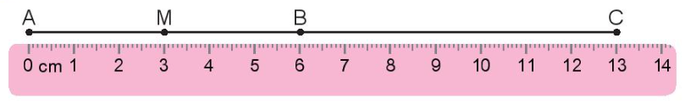
1. Quan sát hình vẽ rồi trả lời câu hỏi.
3 cm
6 cm
3 cm
7 cm
a) Điểm M có là trung điểm của đoạn thẳng AB hay không?
b) Điểm B có là trung điểm của đoạn thẳng AC hay không?
a) Điểm M là trung điểm của đoạn thẳng AB
b) Điểm B không là trung điểm của đoạn thẳng AC

Slide 3

2. Xác định trung điểm của đoạn thẳng MN và
đoạn thẳng NP
M
2 ô
I
2 ô
4 ô
4 ô
N
K
E
P
Trung điểm của đoạn thẳng MN là điểm I
Trung điểm của đoạn thẳng NP là điểm K

Slide 4
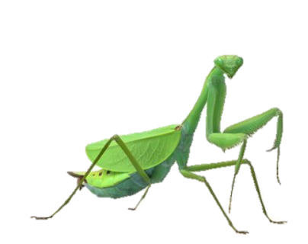



3. Quan sát tranh rồi trả lời.
Cào cào cần nhảy thêm mấy bước để đến trung điểm của đoạn thẳng AB?
Cào cào cần nhảy thêm 2 bước để đến trung điểm của đoạn thẳng AB.
Trung điểm của đoạn thẳng AB là ở đâu?

Slide 5
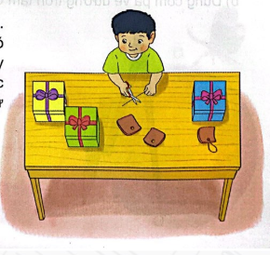
4
Việt có một đoạn dây dài 20 cm. Nếu Việt không dùng thước có vạch chia xăng-ti-mét thì bạn ấy làm như thế nào để cắt được một đoạn dây có độ dài 10 cm từ đoạn dây ban đầu?
Việt có thể gấp đôi đoạn dây sao cho đầu và đuôi đoạn dây trùng nhau.
Khi đó Việt xác định được trung điểm của đoạn dây và cắt dây tại điểm đó sẽ được đoạn dây 10 cm

Slide 6

TẠM BIỆT VÀ
HẸN GẶP LẠI

